Slide 1
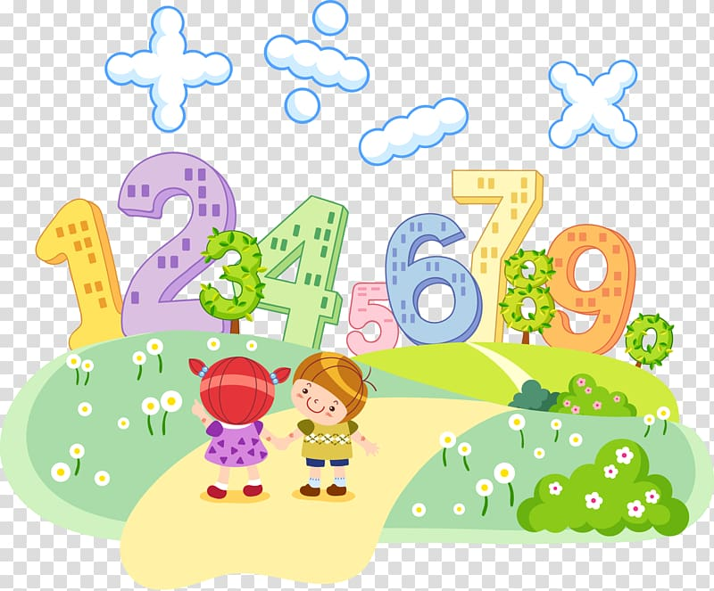
Интегрированное занятие в старшей группе
на тему
«Состав числа 3, цифра 9»
Интегрированное занятие в старшей группе
на тему
Подготовили:
Аллабердина Р.З
Тонконогова М.А.

Slide 2
Ребята отгадайте загадку:
2+1=
3
Сегодня мы познакомимся с составом числа 3.
Как получили три грибка?

Slide 3
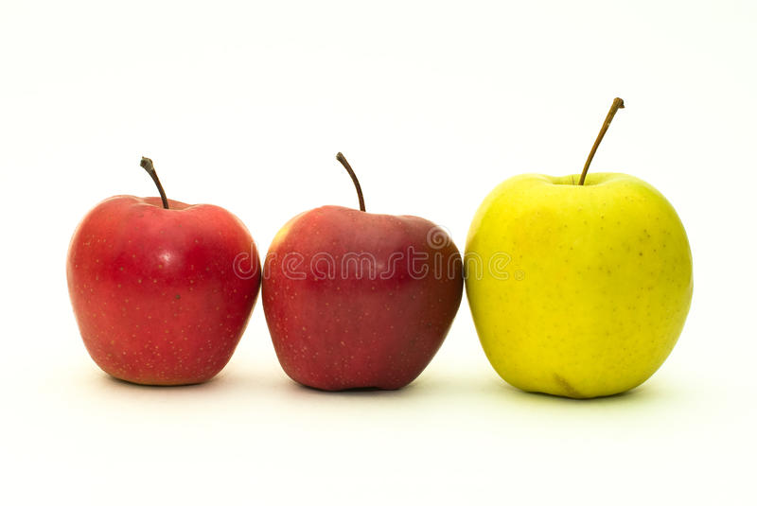
А теперь посмотрите сколько яблок вы видите?
3
Сколько, каких яблок вы видите?
(2 красных, 1 желтое)
Как вы составили число три?
2+1=3
(два и один - будет число три)

Slide 4
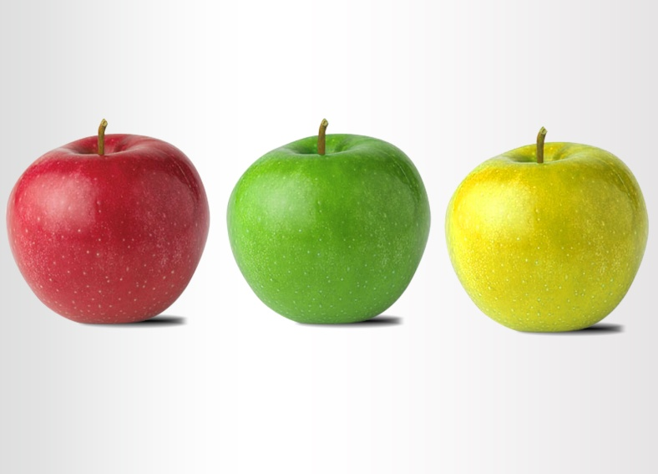
Посмотрите сколько яблок всего?
Сколько, каких яблок вы видите?
(1 красное, 1 желтое, 1 зеленое).
Как вы составили число три?
1+1+1=3
(Один, один и один - будет число три)

Slide 5
Посмотрите перед вами карандаши, сколько их?
3
Сколько, каких карандашей вы видите?
(1 красный, 1 синий, 1 зеленый)
Как вы составили число 3?
1+1+1=3

Slide 6
А теперь посмотрите сколько карандашей вы видите?
3
Сколько, каких карандашей вы видите?
(2 красных, 1 синий)
Как вы составили число три?
2+1=3
(два и один - будет число три)

Slide 8
Какая фигура перед вами?
Что есть треугольника?
(стороны и углы)
3
Сколько сторон у треугольника?
3
Сколько углов?

Slide 9
Решите задачки и скажите, как получилось число?
(1+1+1=3)

Slide 10
1+1+1=3

Slide 11
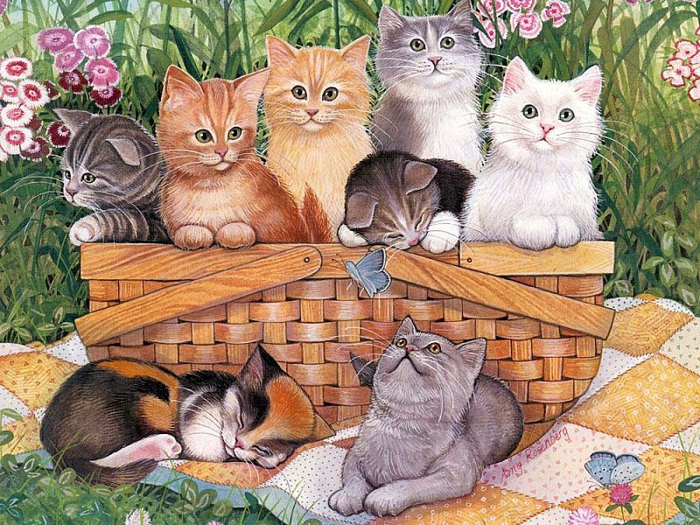
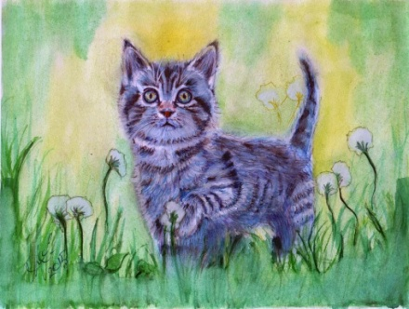
Ребята сосчитайте сколько котят вы видите?
Какой цифрой обозначим?
8
Если добавим еще одного котенка, сколько станет всего?
8+1=9
9
Какой цифрой обозначим?
6
На какую цифру похожа цифра 9?

Slide 12
Ребята посмотрите какие цифры стоят не на своем месте? (от 1 до 9)
1 2 3 4 5 6 7 8 9 10

Slide 13
Игровое упражнение: «Назови дни недели»
Какой сегодня день недели?
Какой был вчера? Какой будет завтра?

Slide 15
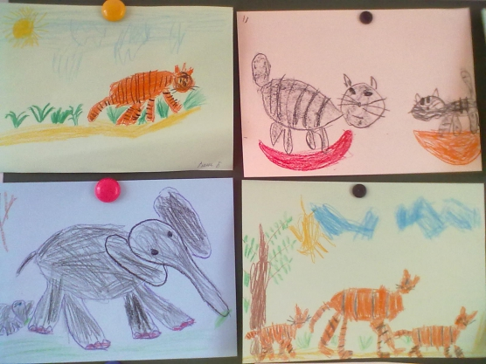
Ребята предлагаю вам нарисовать животное, которое вам больше всего нравиться

Slide 16
Ребята о чем мы сегодня говорили?
Что вам показалась трудным?
Что еще мы делали?

